Slide 1

Pourquoi un programme de gestion de risque des Tiers ?
Contexte réglementaire et pratiques observées sur le marché
Les tendances observées au sein de l’industrie et les attentes réglementaires prescrites par les différents régulateurs ont pour conséquence d’amener une évolution importante liée à la transformation digitale des services, en accordant une place de plus en plus importante à la gestion du risque de Tiers au sein des organisations.
Le programme de gestion des risques doit s’aligner sur cette transformation dans une évaluation proactive des différents risques qui y sont associés.
Qu’est-ce qu’un risque de Tiers ?
Le risque de Tiers fait partie des 12 catégories de risque opérationnel et réglementaire (ROR) tiré de la Taxonomie des risques, et formellement approuvé par les plus hautes instances décisionnelles de l’organisation.
Les risques liés aux Tiers proviennent des pertes qui peuvent se produire lorsque l’on décide de confier une partie de ses prestations de services ou de ses livraisons de biens ou de produits à une entité dite «externe». Ceci ne dégage toutefois pas l’organisation de ses obligations vis-à-vis de ses membres-clients et à l’égard des différentes autorités réglementaires auxquelles le Mouvement Desjardins est assujetti.
Le programme de gestion des risques de Tiers découle de ces obligations. Mettre en place une gestion des tiers, c’est s’assurer (identifier, surveiller et réduire les risques à un seuil jugé acceptable) de la viabilité de l’entité externe dans toutes ses sphère d’activités et ses composantes.
Quels sont les principaux risques à considérer au sein de l’entité externe agissant à titre de Tiers ?
RISQUES DE CONFORMITÉ
RISQUES CYBER
RISQUES STRATÉGIQUES
RISQUES DE CRÉDIT
RISQUES SOUS CONTRACTANTS
Entité externe agissant à titre de Tiers
RISQUES OPÉRATIONNELS
RISQUES DE CONCENTRATION
RISQUES REPUTATIONNELS
RISQUES PAYS
RISQUES LEGAUX

Slide 2

The TPRM Survey identifies the key focus areas where clients are facing challenges with respect to their TPRM process. This survey was performed by EY on 54 global institutions in Retail and Commercial Banking, Investment Banking, Insurance and Asset Management sectors
CONTEXTE
Tendances observées au sein de l’industrie :
Avec l’accélération de la transformation numérique observée dans les différentes organisations et l’avènement de nouvelles technologies (liées notamment à l’Intelligence artificielle, au Blockchain, etc.) , le choix d’un Tiers devient plus que jamais un élément fondamental dans le développement de la stratégie d’affaires d’une institution financière et d’en tirer un avantage concurrentiel non négligeable.
Les tendances de l’industrie en terme gestion du risque de Tiers
Formation
des organisations sondées affirment développer les compétences et connaissances de leurs ressources humaines à cet égard
Infonuagique
75%
des organisations sondées mentionnent que la capacité de leur fournisseurs de services infonuagique à leur donner un niveau d’assurance adéquat concernant la sécurité de l’information et l’efficacité de contrôles en place a fait l’objet de travaux par l’Audit interne
39 %
des organisations sondées mettent de l’avant l’importance de la gestion des données et la gestion entourant la confidentialité de ces données.
55 %
des organisations sondées rapportent des investissements significatifs concernant la disponibilité des données et la gestion des données de manière plus générale.
Modèle opérationnel
40%
des organisations sondées rapportent une amélioration du programme de gestion des risques liés aux Tiers afin notamment de mieux gérer les risques cyber..
Analyse de donnée
59%
Chaîne d’approvisionnement
80%
des organisations sondées ont établis une durée maximale d’interruption admissible et la durée maximale d’enregistrement des données qu’il est acceptable de perdre lors d’une panne avec les Tiers concernant notamment les activités critiques.
80%
des organisations sondées s’appuient sur un Tiers afin de suivre et évaluer leur chaine de tiers
88%
des organisations sondées mettent de l’avant la nécessité d’une gestion efficace du processus de migration vers l’infonuagique.
des organisations sondées qui identifient leur chaine de tiers ne maintiennent pas à jour un inventaire permettant de suivre et gérer les objectifs attribués à ceux-ci.
60%
96%
81%
Outils technologiques
des organisations sondées n’ont pas atteint le niveau optimal souhaité concernant l’intégration technologique.
des organisations sondées se montrent neutres ou négatifs concernant le niveau atteint en termes d’intégration technologique et permettant de bien capturer les risques pour des fins de reddition de comptes

Slide 3
Notre programme cible de gestion des risques liés aux Tiers : Dynamique et évolutif
Contexte réglementaire et pratiques observées sur le marché
Toutes les perspectives considérées (expériences passées, état actuel et tendances du marché) indiquent que le Mouvement doit impérativement rehausser la gestion du risque de Tiers afin de mieux répondre aux requis des régulateurs et de renforcer la gestion transversale des risques opérationnels.
Situation actuelle |  | Situation cible | Explications
Manuel |  | Automatisé | À l’heure actuelle, l’organisation s’avère fortement dépendante de processus manuels. Le virage proposé vers des processus davantage automatisés permettrait notamment d’être plus efficace en particulier en ce qui a trait à la surveillance et à la gestion du risque de portefeuilles de Tiers.
En silos |  | Interopérable | Les processus actuellement en place ne sont pas entièrement arrimés et s’avèrent parfois éparpillés entre les différentes fonctions. La cible proposée tend vers une plus grande interopérabilité entre les fonctions traitant de continuité des affaires, des données, de la sécurité de l’information, des technologies de l’information et du processus d’évaluation des risques opérationnels et des contrôles.
Statique |  | Évolutif | La gestion des risques dispose actuellement d’une vue statique de l’organisation. La cible visée s’aligne notamment sur les attentes réglementaires prescrites et les tendances observées dans l’industrie financière et en phase avec la transformation digitale effectuée au sein du mouvement.
Réactif |  | Proactif | Actuellement, la fonction liée à la gestion des risques de Tiers agit en mode réactif et devrait tendre davantage vers une approche proactive notamment en ce qui concerne la planification des activités inhérentes à la continuité des affaires et des stratégies de sorties identifiées en amont.
Basé sur des procédures statiques |  | Basé sur les risques | L’évaluation du risque de tiers est présentement basée sur des procédures statiques et ne couvrant pas l’ensemble des risques clefs. La cible visée est que l’évaluation soit davantage axée sur l’ensemble des risques qui vont de pair avec les meilleures pratiques de l’industrie, observées à cet égard.

Slide 4
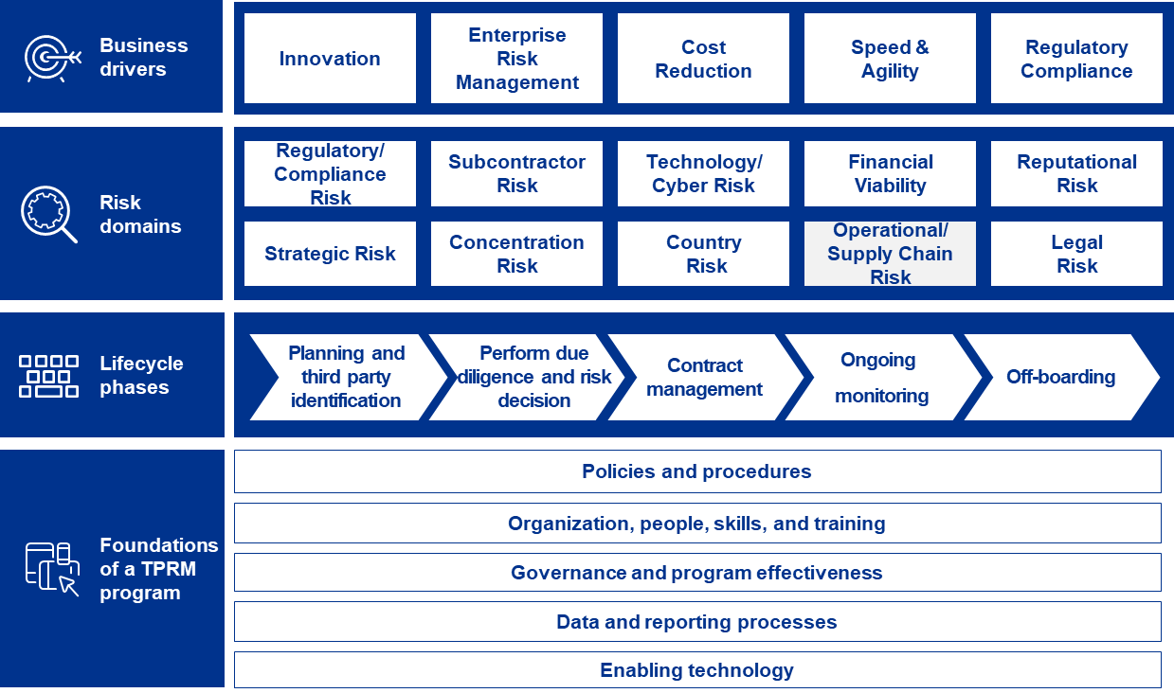
Éléments clés de la transformation du Programme: Objectifs et résultats
Objectifs
Augmenter la couverture de la gestion des activités inhérentes aux Tiers au sein de l’organisation.
Cartographie approfondie des catégories des Tiers et de leurs activités
Segmentation des Tiers selon une approche davantage axée sur les risques
Évaluation intégrée des risques liées aux Tiers dans la gestion du RO
Surveillance continue des risques liés aux Tiers et mitigation proactive des risques.
Gérer et évaluer le risque de tiers de manière globale (incluant notamment les aspects environnementaux, sociaux et liés à la gouvernance)
Résultats attendus
Alignement avec le programme global de gestion des risques opérationnels (comprenant les 12 categories de ROR)
Livraison d’un programme de gestion des risques de tiers de qualité allant de pair avec les pratiques observées dans l’industrie
Vision et couverture 360 º des risques de Tiers
Gestion exhaustive des données
Sécurité renforcée de la donnée
Analytique des données
Amélioration de l’expérience clients des différentes parties prenantes
Amélioration des outils disponibles
Intégration et évaluation des risques liées aux fintech
Proactivité dans l’indentification et l’évaluation des risques émergents

Slide 5


Éléments clés de la transformation du Programme: Livrables stratégiques
Nos livrables s’articulent autour des 3 dimensions critiques:
Mise en place d’équipes d’experts (SME) pour accompagner les lignes d’affaires dans leur gestion des risques de tiers
Création d’équipe multidisciplinaire pour une couverture 360 º des risques de Tiers
Mise à disposition d’outils conviviaux
Amélioration de l’interaction avec les Tiers
Expérience client
Développement d’un outil centralisé, adapté à l’évaluation de l’importance des tiers et de classification des risques
Développement d’un outil d’analyse permettant une reddition de comptes multidimensionnelle concernant le risque de tiers
Collecte intelligente des renseignements sur les tiers (connaître son tiers)
Analyse automatique des contrats et des clauses contractuelles.
Outils et Technologie
Mise en place d’une méthodologie agile et robuste de gestion des portefeuilles de risques de Tiers.
Développement d’une approche quantifiable de surveillance continue des risques de Tiers.
Alignement avec les programmes de gestion des risques de données, de sécurité de l’information, de la continuité des affaires et des risques technologiques.
Excellence opérationnelle

Slide 6
Maquette – Reddition de comptes relatives à la Gestion des risques liées aux tiers (1/2)
3
3
3
Indicateur de risque Clef: | Q4 20 | Q4 20 | Q1 21 | Q1 21
Nombre de contrats à haut risque* en % du total des contrats (limite de 10%) | 3.3% | 3.3% | 4.1% | 4.1%
Nombre de contrats importants en % du total des contrats | 0.9% | 0.9% | 1.1% | 1.1%
Le nombre d'enregistrements de contrats actifs est stable QoQ et les taux de croissance historiques sont en baisse; Croissance de 24% du QoQ notée au T1 contre 32% au T4. 26% des contrats à haut risque sont classés comme importants. L'augmentation du QoQ des contrats à haut risque a été en grande partie: (i) l'ajout de 24 contrats à haut risque existants de xxx (ii) 48 contrats moyens réévalués comme à haut risque (iii) 41 nouveaux contrats. La répartition des contrats à haut risque par PVP a été modifiée en conséquence
*Les contrats à haut risque ont un score de risque inhérent d'au moins 85%
Indicateur de dependance: | Q4 20 | Q1 21
Nombre de contrats à forte dépendance* en% du total des contrats (limite de 10%) | 6.3% | 7.3%
L'augmentation des contrats à forte dépendance durant QoQ a été largement tirée par: (i) l'ajout de N services infonuagiques des principaux fournisseurs (ii) M contrats de dépendance moyenne ré-évalués comme étant à forte dépendance en raison du décommissionnement d`alternatives internes (iii) P nouveaux fournisseurs (en raison de l'expansion des affaires dans de nouveaux secteurs)
*Les contrats à forte dépendance ont un score de dépendance d'au moins 75%
Données fictives pour les bénéfices de la présentation
Top 5 des fournisseurs par Budget | YTD Q4 20 budget $MM
1. IBM (IT Services) |  | 367
2. Bell (Telecom) |  | 187
3. Bloomberg (Financial services) |  | 165
4. Oracle (FSIM) |  | 140
5. RRD |  | 105
Top 5 des fournisseurs par contrats à haut risque |  | % du nombre de CHR(Limit of 10%)
1. Bell (Telecom) |  | 2.3%
2. IBM |  | 1.9%
3. Broadridge (Securities Processing) |  | 1.7%
4. CGI Information Systems and Management Consultants (IT Contracting) |  | 1.7%
5. Fundserv (Investment Transaction Processing) |  | 1.2%
Les services informatiques, le traitement des données et le traitement des titres représentent les services les plus couramment fournis par les fournisseurs avec la plus forte concentration en dépenses ou en nombre de contrats à haut risque En particulier, IBM est considéré comme un fournisseur majeur au niveau mondial et a été classé le plus élevé en termes de dépenses depuis le début de l'année au T4 20 et deuxième en nombre de contrats à haut risque.
Concentration par PVP:
% du nombre de CHR
 | Q4 20 | Q1 21
GTD | 39% | 42%
VMD | 8% | 7%
DGAG | 6% | 5%
Réseaux des Caisses | 3% | 6%
Fonctions corporatives | 44% | 40%

Slide 7
Maquette –Reddition de comptes relatives à la Gestion des risques liées aux tiers (2/2)
 | Santé de la relation | KPI | Gestion financière du contrat | Conformité du Contrat
IBM (IT Services)
Tech Mahindra (IT Services)
CGI Information Systems and Management Consultants (IT Contracting)
Total System Services (Credit Card Issuer)
Canada Post (Mail Services)
GardaWorld (Cash Management Services)
Diebold Nixdorf (ATMs)
Données fictives pour les bénéfices de la présentation
Ne répond pas aux attentes du mouvement et a montré des tendances négatives durables qui ne devraient pas être résolues dans un avenir prévisible ou pour lesquelles il n'y a pas de plans de résolution
Ne répond pas aux attentes du mouvement, cependant, la tendance ne suggère pas que des problèmes récurrents existent et une résolution est attendue dans un délai adéquat
Répondre ou dépasser les attentes du mouvement, avec la preuve de tendances durables à long terme

Slide 8

Transformation digitale
Innovation & Tendances
Services des Tiers
Un Excellent programme de gestion des risques de Tiers doit s adapter en permanence a un environnement de services de plus en plus changeant et competitif
Tirer le meilleur profit des technologies innovantes et tendances emergentes constitue un bon levier pour accompagner le mouvement dans sa strategie d affaire.
Nouvelles technologies:
AI/ML
Big Data
Blockchain
Openbanking
Application mobile
Une Excellente gestion des risques de tiers constitue un facteur clef pour:
entreprendre le virage de la transformation digitale
surmonter avec succès les périodes de crises (Covid-19)
Garantir la résilience de l organisation

Slide 9
Annexe

Slide 10
Six Layers to Define the Target Operating Model (TOM)
Functional process
People
Service delivery model
Multi-level risk process taxonomy decomposition
Integrated suite of role-based risk management process flows
Leading practices and design considerations – informed by KPMG professionals’ experience
Maturity model – aligned with all TOM design layers
Detailed job profiles for each functional role
Full mapping of functional roles to application security roles
Risk culture lens – tackle organizational culture, behaviors and incentives
Focus on embedding deep and sustainable change
Detailed service delivery model aligned with each process: clearly identify who, what, and where
Empower first line to enable clients to own and manage risk
Enforce accountability via integrated workflows
Technology
Performance insights & data
Governance
Mobile-enabled technology platforms
Technology-driven approach to risk transformation
Detailed application architecture and data flow schematics
Drive efficiency and improve quality with technology-enabled Risk Assessments
Underpinned by a flexible data model
Comprehensive suite of performance indicators aligned with each risk process
Real-time reports and dashboards
Enhanced data quality and insights via automation and elimination of manual reporting
Governance for risk management – mapped to each risk process
Recommended policies and key content
Broad-ranging libraries of risk and control content from across the rest of KPMG’s Powered Enterprise universe

Slide 11
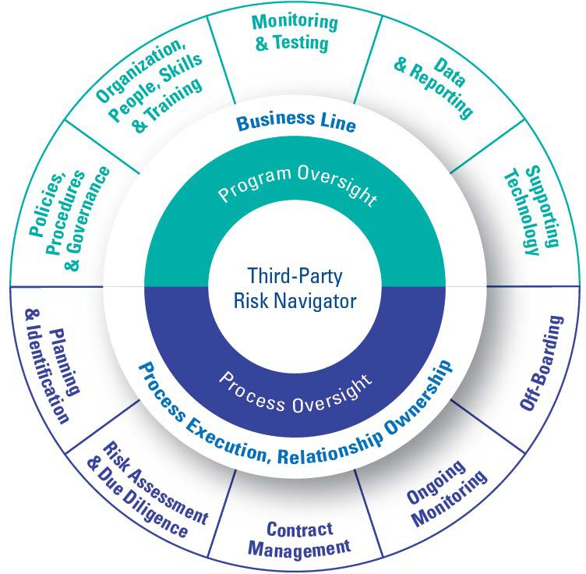
TPRM Overview & Objectives
Our Third Party Risk (TPR) Navigator framework is built along the three lines of defense model to provide a holistic framework to identify risks, strengths and weaknesses of an organization’s TPRM program
Oversight activities related to ensuring adherence to the TPRM program requirements outlined in
Key Objectives
Provide the Board and Senior Management with the appropriate level of information (aggregated and materiality based) to determine the organization’s tolerance and exposure to third party risks
Embed a structured and consistent approach to coordinate and execute the management and control of third party risks (e.g. criticality criteria, questionnaires) throughout the end-to- end third party life-cycle (pre and post contracting)
Provide clarity on internal roles and responsibilities for managing third party relationships and associated risks in line with ‘good governance’ principles (e.g. independence)
Gain greater visibility over key (material) third party risks and focus resources on third parties that deliver services that are critical to the organization’s strategy
Reduce inefficiencies / redundancies from fragmented approach to managing and evaluating third parties’ risks
Help the business consolidate, streamline and analyze third parties for cost savings and more negotiating power with vendors
Ensure that TPRM is designed effectively to provide continued confidence to stakeholders that risks are well managed
the governance documentation.
Information and data requirements to enable the TPRM program to operate effectively and efficiently as well as to highlight weaknesses and areas of improvement
Programs and initiatives to increase the overall TPRM awareness, skills and competencies
Governance documentation to set the overall TPRM standards
- policies and procedures, oversight structure and committees, and roles and responsibilities.
Software, tools, systems and database infrastructure, and related procedures to support the TPRM process and facilitate data collation, storage, aggregation and reporting.
Process to scope the TPRM program - Define third parties, business case; alignment of the TPRM program with strategic goals and objectives
Exit strategy, plan and checklists to document the transition of third parties that are no longer delivering services or products to the organization
Perform Inherent and Residual risk assessments. Standard due diligence questionnaires to evaluate risks and control environment
Standard contractual terms to define rights and responsibilities. Central repository to be maintained to store contracts and inform
Regular monitoring to focus on critical relationships / contracts and “red flag” events based on materiality of relationships
ernational Cooperative ₄

Slide 12










What are the key blocks of a TPRM Program?
Questions guiding the design of TRPM
Process
elements
Risk Assmt. & Due Diligence
Program Enablers
Third Party Identification
Contract Management
Ongoing Monitoring
Off-boarding
What are the key TPRM objectives?
What is the existing operating model for Third party management (e.g. centralized vs decentralized)?
How/Are Third parties classified (e.g. central repository)?
What are the key roles and responsibilities in managing Third party risks (e.g. Legal, Compliance, IT, Procurement)?
Who ‘owns’ the TPRM framework/policy?
What are the reporting requirements?
What is the end-to-end TPRM process?
What is the risk management function’s role?
What are the key risk categories?
What are the metrics to measure the effectiveness of the TPRM process?
What systems are used to support the Third party management process? (+…)
PLANNING AND IDENTIFICATION
Effective tone from the top that articulates a clear vision for when to use third parties and establishes a culture of business line adherence to the TPRM process
POLICIES , PROCEDURES & GOVERNANCE
Governance documentation that provides standards for TPRM, including key processes, roles and responsibilities, program requirements, reviews and escalation, and any other standards required to ensure adherence to the TPRM program
ORGANIZATION, PEOPLE, SKILLS & TRAINING
Describes how resources are organized across the TPRM organization - including lines of reporting, specific responsibilities / activities, and spans of control; outlines skills, responsibilities, risk management activities and training requirements
MONITORING & TESTING
Oversight activities related to ensuring adherence to the program requirements outlined in governance documentation; activities include regular review and testing of TPRM activities and identification of areas of program non-compliance
DATA & REPORTING
Information and data requirements to enable TPRM program to operate effectively and efficiently as well as to identify weaknesses and areas of improvement
SUPPORTING TECHNOLOGY
Software, tools, systems, and database infrastructure and related procedures that support the TPRM process and facilitate the storage, aggregation, and reporting of results and findings
8

